Slide 1



Welcome
Data Analyst Project: Business Decision Research
Dataset Retail Toko Olahraga
Created by: Huan Wendy Ariono
Last Update: 27 November 2022
Program language

Slide 2
knowledge
Capaian
Dapat menerapkan bahasa pemograman Python untuk menyelesaikan persoalan untuk analisis data.
Dapat menghasilkan visualisasi data yang tepat sebagai representasi persoalan bisnis
Dapat mengolah dataset skala kecil hingga besar
Dapat membuat dan menghasilkan model prediktif hingga menguji tingkat akurasi untuk memilih model yang tepat
Dapat menerapkan teknik investigasi data-data yang memiliki anomali
Dapat menerapkan exploratory data analysis (EDA) untuk persoalan bisnis

Slide 3
Kunjungi medium/huans502 untuk penjelasan lebih detail
6 FASE ANALISIS DATA
Mempersiapkan/ prepare mengumpulkan dan menyimpan data yang akan kita gunakan untuk proses analisis
Menganalisis/ analyze menemukan pola, hubungan, dan tren
Bertindak/ act menerapkan wawasan kita untuk menyelesaikan masalah, mengambil keputusan, membuat hal baru
Bertanya/ ask mendefinisikan masalah yang harus dipecahkan
Memproses/ process memastikan data yang lengkap dan benar
Membagikan/share menggunakan visulaisasi agar pihak lain mudah memahami hasil analisis

Slide 4



Python
Library Yang Digunakan
Pandas
Matplotlib
sklearn
Digunakan untuk load, prepare, manipulate, modelling, dan analysis data
digunakan untuk visualisasi data agar memahami karakteristik maupun trend di dalam data yang dimiliki
untuk membantu melakukan processing data ataupun melakukan training data untuk kebutuhan machine learning atau data science

Slide 5
Study Case
Sebuah toko olahraga yang menjual berbagai kebutuhan olahraga seperti Jaket, Baju, Tas, dan Sepatu. Toko ini mulai berjualan sejak tahun 2013, sehingga sudah memiliki pelanggan tetap sejak lama, dan tetap berusaha untuk mendapatkan pelanggan baru sampai saat ini. Di awal tahun 2019, manajer toko tersebut ingin kita memecahkan masalah yang ada di tokonya, yaitu menurunnya pelanggan yang membeli kembali ke tokonya. Manajer toko mendefinisikan bahwa customer termasuk sudah bukan disebut pelanggan lagi (churn) ketika dia sudah tidak bertransaksi ke tokonya lagi sampai dengan 6 bulan terakhir dari update data terakhir yang tersedia. Manajer toko pun memberikan data transaksi dari tahun 2013 sampai dengan 2019 dalam bentuk csv (comma separated value) bernama data_retail.csv dengan jumlah baris 100.000 baris data.
Untuk coding lebih jelas silahkan kunjungi https://github.com/huwea/Project/

Slide 6
Bertanya/ ask
Dari study case diatas dapat kita ketahui pemangku kepentingannya adalah manajer toko. Harapan dari manajer tersebut adalah agar kita menyelidiki churn
Mempersiapkan/ prepare
Churn adalah pelanggan yang sudah tidak melakukan transaksi lagi dalam waktu tertentu, dalam study case ini rentang waktu yang digunakan adalah 6 bulan terakhir dari data transaksi yang ada. Untuk menyelidiki churn tentunya kita memerlukan data transaksi yang mana telah disediakan oleh pihak toko berupa file csv yang berisi data transaksi dari tahun 2013 sampai dengan 2019 dengan jumlah baris 100.000 baris data.

Slide 7
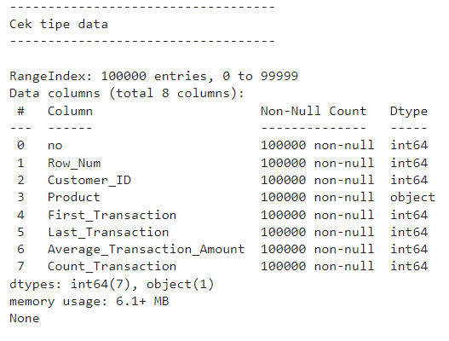
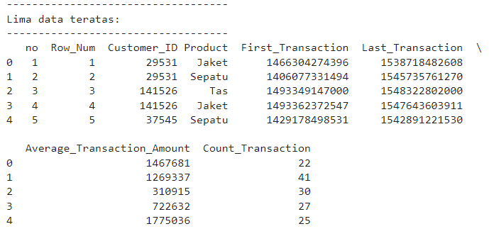
Memproses/ process
Dari study case diatas dapat kita ketahui pemangku kepentingannya adalah manajer toko. Harapan dari manajer tersebut adalah agar kita menyelidiki churn
Cek tipe data sebelum diproses
Cek 5 data teratas sebelum di proses

Slide 8
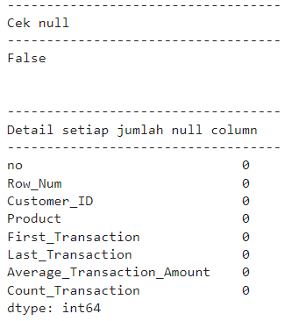
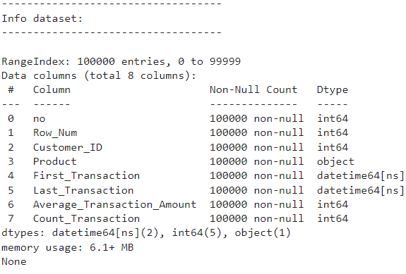
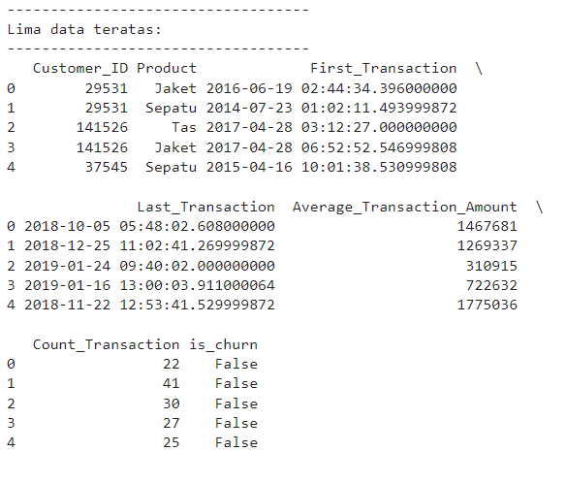
Lanjutan
Dari study case diatas dapat kita ketahui pemangku kepentingannya adalah manajer toko. Harapan dari manajer tersebut adalah agar kita menyelidiki churn
Memastikan dataset bebas dari null value
Memastikan tipe data sesuai
Hapus column yang tidak digunakan, tambahkan column churn, lalu cek 5 data teratas

Slide 9
Menganalisis/ analyze & Membagikan/share
1
2
3
Mengecek Data Historical Penjualan Kebutuhan Olahraga
Memeriksa Pola Konsumen Dalam Pembelian Produk
Membuat Model Logistic Regression
Mengeksplore bagaimana penjualan kebutuhan olahraga di toko berkembang dari tahun ke tahun
Memahami perilaku konsumen dalam membeli produk yang mana datanya dapat digunakan untuk perencanaan promo produk untuk menarik konsumen
Output berupa grafik heatmap confusion matrix, accuracy, precision, dan recall

Slide 10
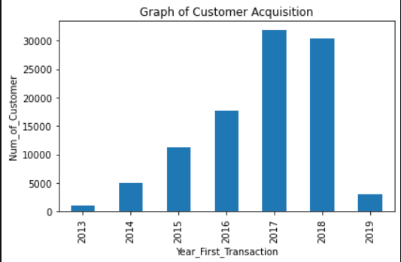
Jumlah customer yang melakukan transaksi mengalami peningkatan dari tahun 2013, transaksi meningkat pesat pada tahun 2017
Detail
Data diambil dari data transaksi toko olahraga dalam rentang waktu tahun 2013 - 2019
Penghitungan jumlah customer yang melakukan transaksi mencakup produk olahraga baju, jaket, sepatu, dan tas
Dari barchart disamping kita mendapatkan inshight jumlah customer yang melakukan transaksi terus meningkat dari tahun 2013 sampai 2017 setelah itu menurun sedikit di tahun 2018. Kemudian pada tahun 2019 menurun drastis tapi kita harus jeli pada tahun 2019 transaksi terakhir dari data yang tersedia adalah hanya sampai bulan februari 2019 sehingga kita tidak bisa menggunakan data pada tahun 2019 ini sebagai acuan karena kurangnya data.
Mengalami peningkatan pesat

Slide 11
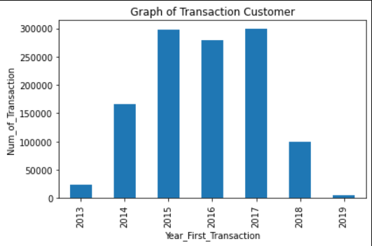
Jumlah transaksi produk yang dilakukan customer terus meningkat dari tahun 2013 hingga 2015, kemudian stagnan pada tahun 2015 – 2017, lalu mengalami penurunan drastis pada tahun 2018
Detail
Penghitungan jumlah total transaksi seluruh produk pertahunnya
Kenaikan jumlah transaksi menandakan setiap customer sering berbelanja
Penurunan jumlah transaksi menandakan setiap customer jarang berbelanja
Dari barchart disamping dapat kita lihat jumlah transaksi produk yang dilakukan customer terus meningkat dari tahun 2013 hingga 2015 kemudian stagnan hingga tahun 2017. Tapi sayangnya turun drastis di tahun 2018 jika kita kaitkan dengan graph Graph of Customer sebelumnya ini artinya pada tahun 2018 jumlah orang yang melakukan transaksi berkurang sedikit dari tahun 2017 tetapi transaksi total yang dilakukan perorangnya menurun secara drastis artinya customer mulai jarang belanja, seperti kasus Customer acquisition by year sebelumnya untuk data di tahun 2019 tidak bisa digunakan sebagai acuan karena kurangnya data.
Stagnan
Turun drastis

Slide 12
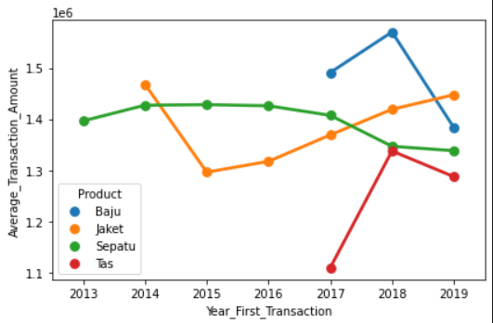
Tren dari tahun ke tahun rata-rata jumlah transaksi untuk tiap-tiap produknya
Detail
Average transaction amount by year merupakan rata-rata dari total price semua transaksi produk tertentu dibagi jumlah transaksi produk tertentu
Data dalam satuan juta
Disini dapat kita ketahui alasan mengapa pada grafik Customer acquisition by year pada tahun 2017 mengalami peningkatan yang pesat hal ini dikarenakan produk baju mulai dijual pada tahun tersebut sedangkan tahun sebelumnya belum ada sehingga hal ini meningkatkan jumlah customer yang melakukan transaksi pada tahun tersebut. Sedangkan untuk graph Transaction by year pada tahun 2017 hanya berefek peningkatan sedikit pada jumlah transaksi produk yang telah dilakukan customer per tahunya. Dari grafik diatas dapat kita lihat pola yang tidak beraturan dari Graph of Average transaction amount by year untuk setiap produk.
Graph of Average transaction amount by year
Baju mulai dijual
Tas mulai dijual

Slide 13
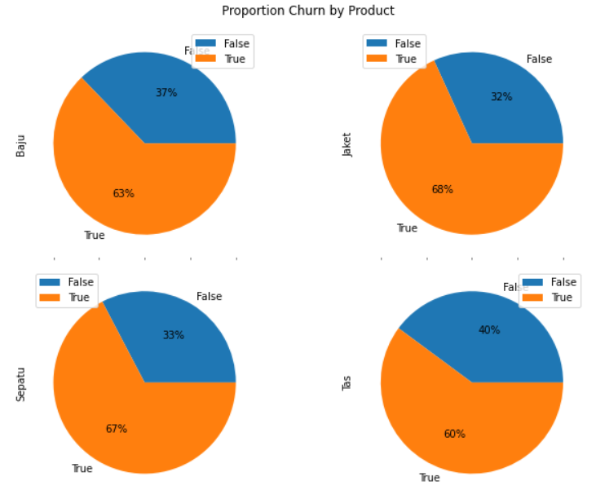
Proporsi churned customer untuk setiap produk
Detail
True artinya churn
False artinya tidak churn
Diagram pie chart disamping dapat kita diketahui bahwa produk jaket merupakan produk dengan tingkat churn paling tinggi, walaupun begitu selisih churnnya dengan produk lain tidak begitu jauh
Arti churn setiap produk ini adalah jumlah presentase customer yang sudah 6 bulan tidak beli produk tersebut disbanding yang masih membeli produk

Slide 14
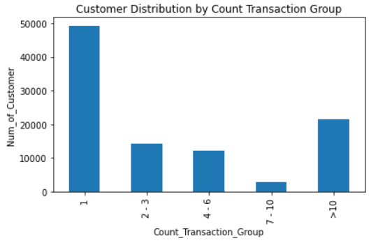
Kategorisasi jumlah transaksi
Data overview
Dari grafik diatas dapat kita lihat customer kebanyakan hanya membeli 1 produk saja alias ngecer

Slide 15
Distribusi kategorisasi average transaction amount
Data overview
Dari grafik samping dapat kita simpulkan Average_Transaction_Amount para customer kebanyakan adalah sekitar 1.000.000 - 2.500.000

Slide 16
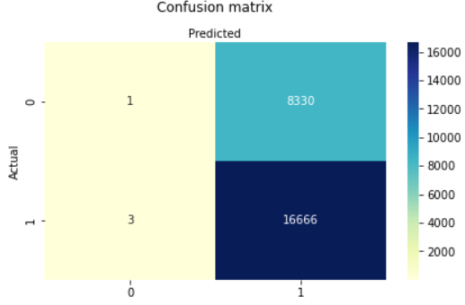

Model Logistic Regression menggunakan dataset data transaksi toko olahraga dalam rentang waktu tahun 2013 - 2019
Data overview
Dari nilai accuracy, precision, dan recall diatas dapat disimpulkan nilai dari model Logistic Regression tidak terlalu tinggi

Slide 17
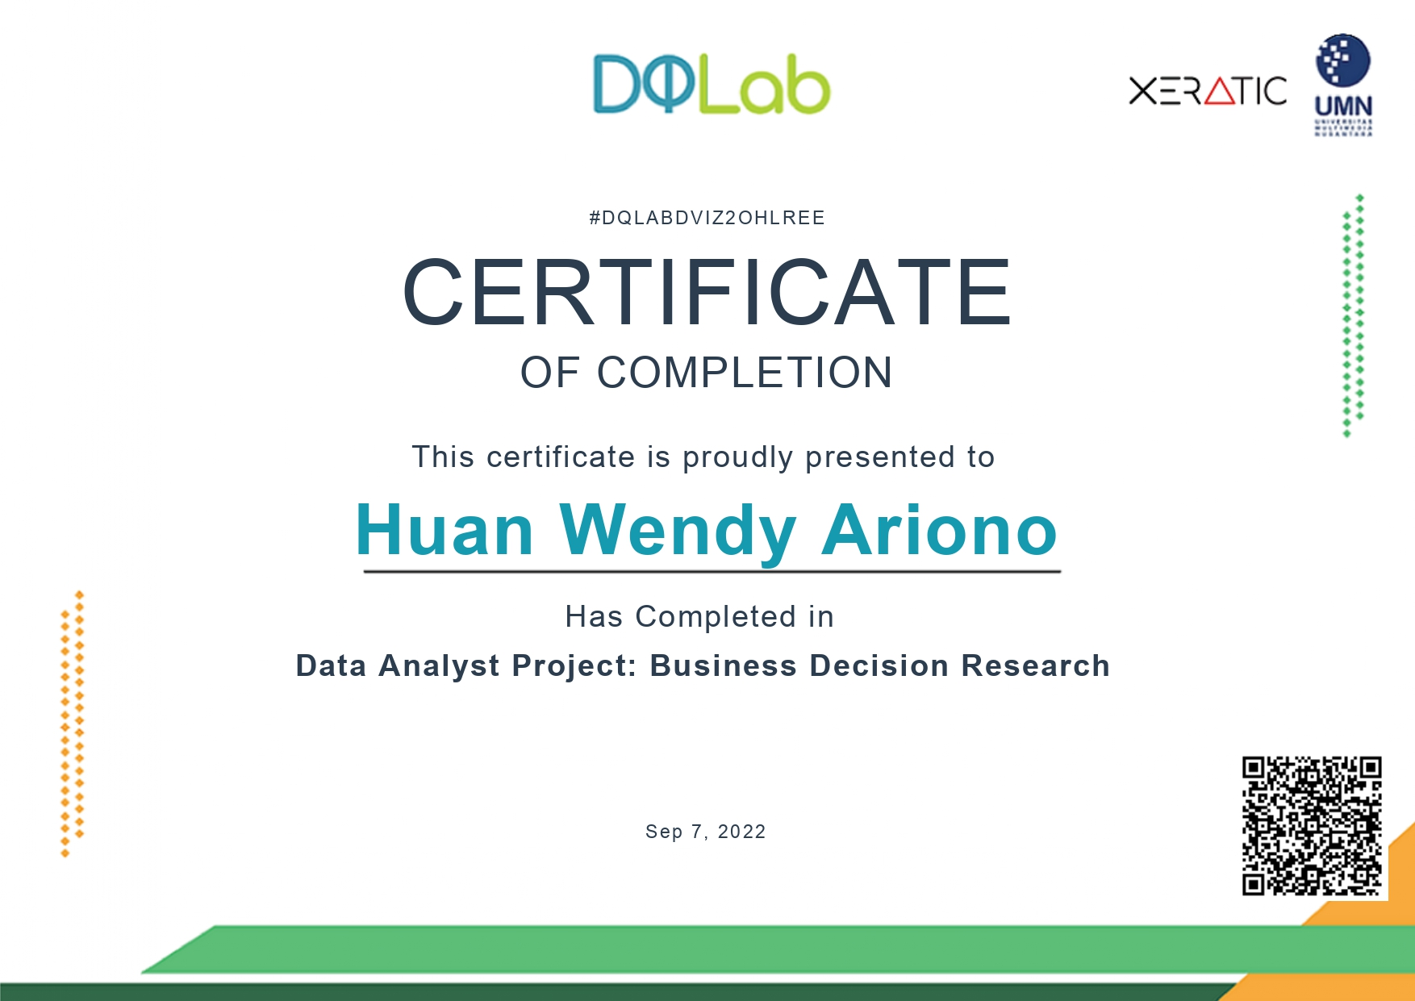

Slide 18
Selesai
THANKS FOR WATCHING

Slide 19




Huan Wendy Ariono
Link Portofolio
Github
Rpubs
https://github.com/huwea
https://rpubs.com/Worstone57
Medium
Tableau
https://medium.com/@huans502
https://public.tableau.com/app/profile/huan.wendy.ariono

Slide 20
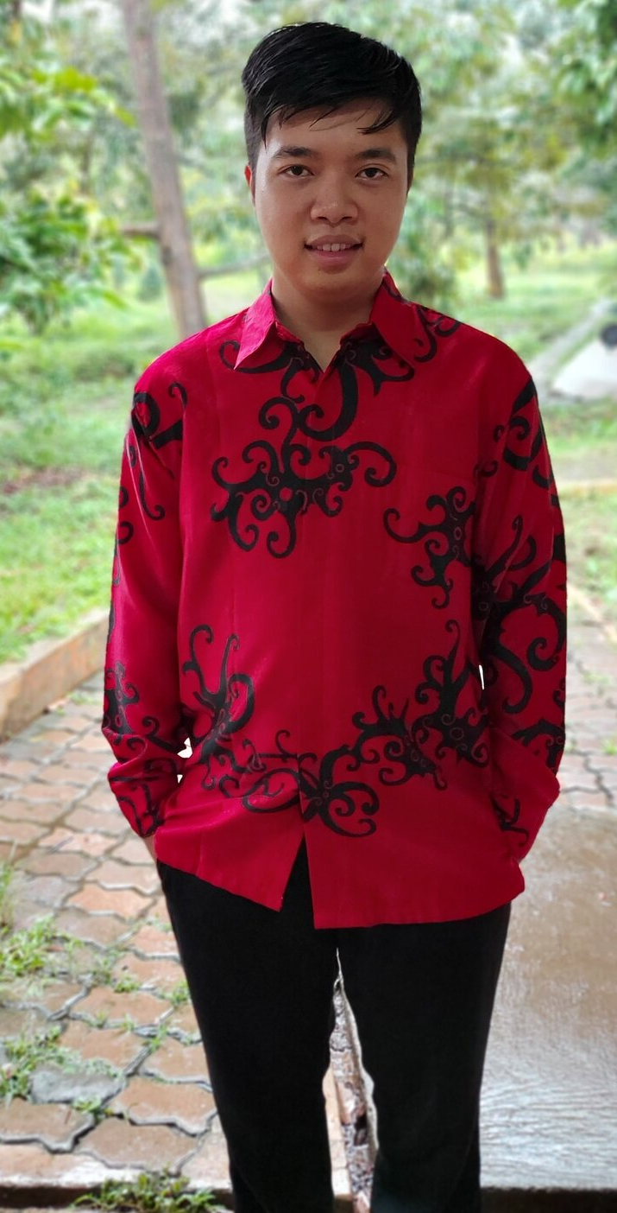

About
My name is Huan Wendy Ariono, I am Fresh Graduate of Informatics Engineering at University Muhammadiyah Surakarta. Currently I focus on data analysis. I am also active in adding new knowledge in the field of data by attending courses, workshops, reading articles and writing articles related to data in the medium. My experience in data field is being able to use python, R, SQL, excel, googlesheet and tableau as well as other tools to analyze data and get valuable input to solve problems. I got these skills through lectures, independent projects and taking courses related to data.
Linkedin
https://www.linkedin.com/in/huanwendyariono/

